Slide 1

StayLock
أول منصة حجز عقاري تمنع الحجز المزدوج من قاعدة البيانات نفسها
مش بنحاول نمنع الـ double-booking. إحنا خلّيناه مستحيل.
Airbnb Clone · MVP
Presented by: Mohamed Ala'a & Team
Rally Startup Festival 2026 · Startup Mashup
Notes:
افتح بالـ tagline. جملة واحدة: إحنا خلّينا الحجز المزدوج مستحيل تقنيًا.

Slide 2



ضيف وصل بشنطته... والشقة محجوزة لغيره
الضيف
المضيف
حجز مؤكد وسفر بالعيلة... ورسالة إلغاء في آخر لحظة. وفوق كده واجهات معقدة ومفيش إثبات حجز واضح.
يدير عقاره على أكتر من قناة، فيحصل تعارض في الحجز. النتيجة: تعويضات، تقييم سيئ، وثقة ضايعة.
السبب الجذري: أغلب الأنظمة بتفحص التعارض في الـ application code. لما مستخدمين يضغطوا على نفس التاريخ في نفس اللحظة (race condition)، الفحص بيعدّي للاتنين.
Notes:
احكِ موقف حقيقي في 10 ثواني عن حجز اتلغى في آخر لحظة. القصة أقوى من أي رقم.

Slide 3



منظومة متكاملة من 3 أجزاء
Core API
لوحة الإدارة
تطبيق Guest & Host
Node.js · Express · TypeScript
React 18 · Vite · Tailwind
Flutter
JWT Auth، مدفوعات Stripe، Redis caching، وبحث جغرافي بـ Haversine.
إحصائيات حية، اعتماد العقارات قبل النشر، وحظر/فك حظر الحسابات.
بحث جغرافي، اختيار تواريخ تفاعلي، وفاتورة PDF مع QR Code للتحقق.
كل جزء بيحمي التاني، والحماية الأقوى في قلب النظام: قاعدة البيانات.
Notes:
اشرح الأجزاء التلاتة في 20 ثانية وانتقل بسرعة للشريحة اللي بعدها، هي الأهم.

Slide 4






الأمان مش في الكود... الأمان في قلب الـ Database
يشتغل مع الطلبات المتزامنة، ولا يعتمد على توقيت الكود
PostgreSQL · Exclusion Constraint
EXCLUDE USING gist (
"listingId" WITH =,
tstzrange("startDate",
"endDate", '[)') WITH &&
) WHERE (status IN
('pending','confirmed'));
مستحيل يتخطاه أي bug في الـ application layer
الإلغاء بيحرر التواريخ، وتاريخ الخروج ممكن يبقى دخول الضيف التالي
مثبت باختبارات آلية (Vitest)
الطلب الثاني (نفس اللحظة)
قاعدة البيانات نفسها بترفضه
الطلب الأول
يتسجل فورًا
Notes:
دي شريحة الفوز. لو سألوك عن "100%" قل: صفر تعارض على مستوى الحجوزات لنفس العقار، بضمان قاعدة البيانات.

Slide 5



نكسب لما الحجز ينجح
عمولة على الحجز
8–12%
تُحصَّل تلقائيًا عبر Stripe مع كل حجز مؤكد، موزعة بين الضيف والمضيف.
اشتراك Premium للمضيفين
عمولة على كل حجز مؤكد
أدوات إدارة متقدمة، تقارير، وأولوية ظهور.
نسبة مقترحة، تُضبط بعد دراسة السوق
B2B: الـ API كخدمة
Booking Engine للفنادق الصغيرة وشركات إدارة العقارات.
قابلية التوسع: Modular Monolith يتقسم لـ services عند الحاجة · Redis · Docker · يصلح للشاليهات والقاعات والمعسكرات
Notes:
ما تذكرش أرقام سوق أو نمو إلا لو معاك مصدر. النسب هنا مقترحة.

Slide 6
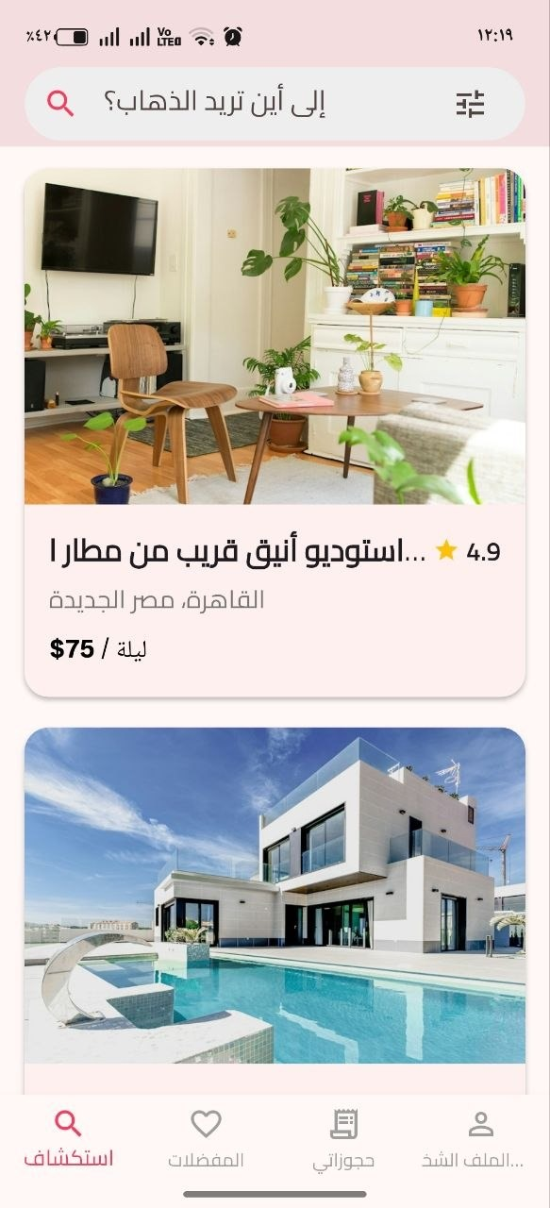
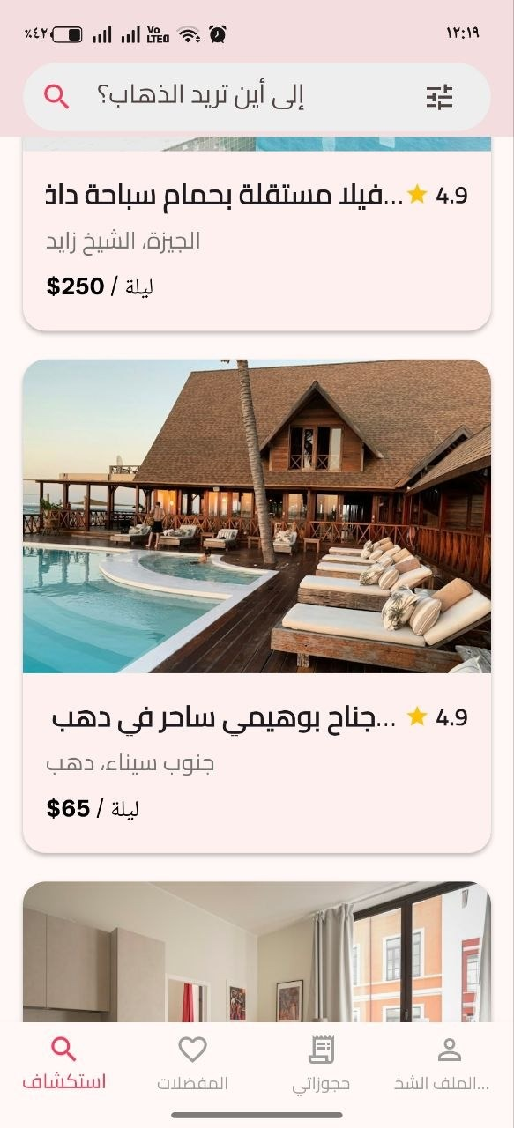

MVP شغال، مش شرائح بس
الحالة الحالية
تطبيق Flutter بنسخة release
Backend + اختبارات آلية
لوحة Admin بـ React
3 أدوار: Guest / Host / Admin
الخطوة القادمة: pilot مع مضيف حقيقي
البحث والاستكشاف
العقارات المتاحة
ملف المضيف
Notes:
الـ Demo دقيقة: بحث، حجز، QR، ثم لحظة الرفض. جهّز فيديو احتياطي لو النت مش مضمون.

Slide 7



ليه إحنا الفريق اللي يفوز؟
انضم لأول Pilot
حل هندسي حقيقي
مشكلة حقيقية بحل على مستوى قاعدة البيانات، مش واجهة جميلة بس.
شريك مضيف للتجربة الأولى، أو دعم لإطلاق المرحلة الأولى في مدينة واحدة.
MVP كامل
QR
3 منتجات مترابطة: موبايل + API + إدارة.
فريق يبني ويشحن
من الـ database لحد الـ UI.
github.com/muham-ed/airbnb-clone
رؤيتنا: كل حجز في المنطقة العربية يبقى مضمون.
Notes:
اختار طلب واحد واضح (pilot أو دعم) واختم بالـ tagline.

